Slide 1





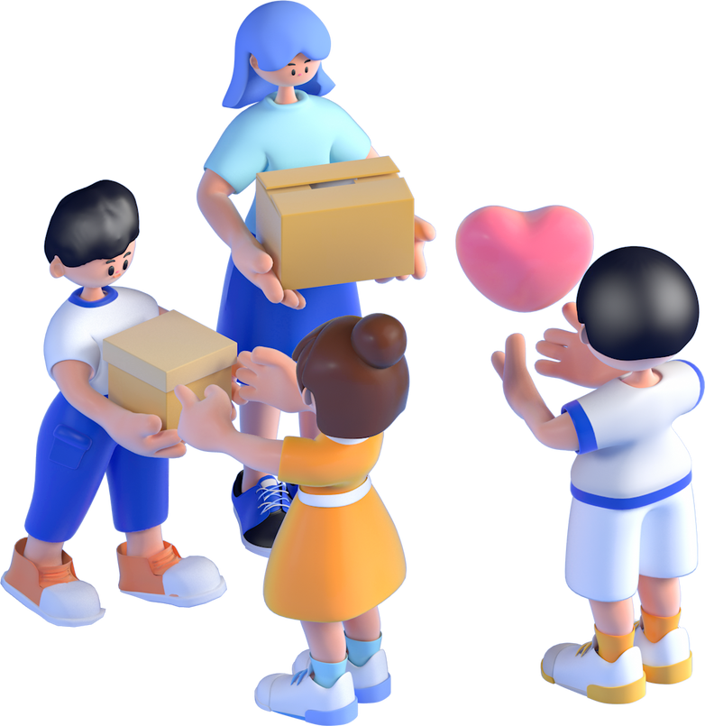


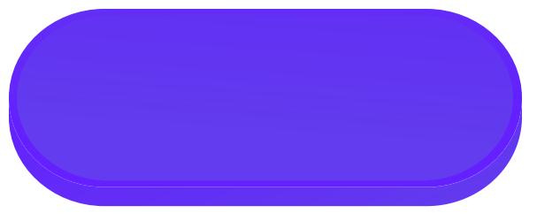
目标定位
内容创意
投放策略
效果预期
618
社交媒体内容规划
Social Media Content Plan
2026.06.18

Slide 2










目录
/ CONTENTS
目标定位
Objective & Targeting
内容创意
Content Strategy & Creativity
投放策略
Distribution & Promotion Plan
效果预期
Expected Results & KPIs

Slide 3
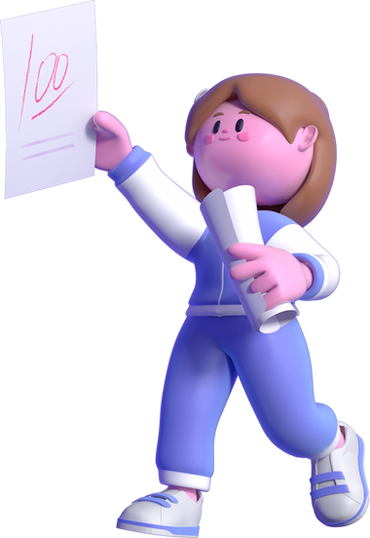
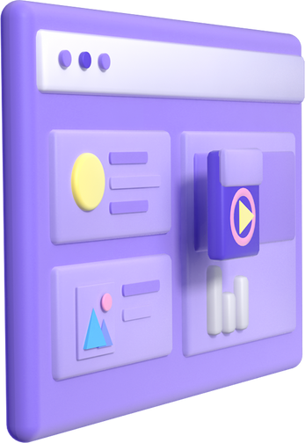



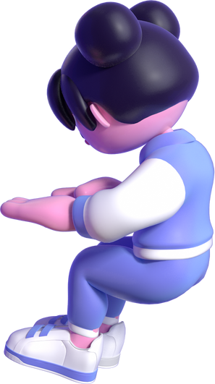

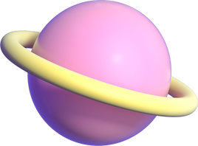
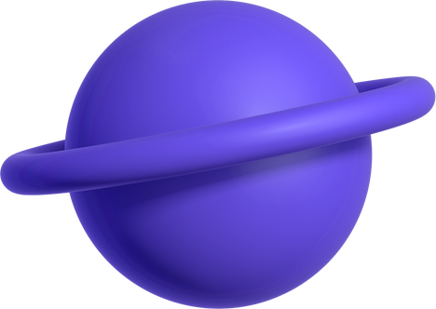
01
目标定位
Objective & Targeting

Slide 4



目标定位
目标定位
内容创意
投放策略
效果预期
Objective & Targeting
1. 活动目标
  提升品牌曝光：通过高效的内容传播吸引新用户关注
  提高转化率：通过精准内容引导促成购买决策
  增强品牌认知：强化品牌形象，提高用户的忠诚度和粘性
2. 目标受众
  年龄段：18-35岁年轻人群
  性别比例：XX%女性，XX%男性
  兴趣标签：美妆、时尚、生活方式、科技等
  用户需求：追求性价比、喜爱时尚潮流、注重个性化和定制化的产品
3. 核心KPI
  曝光量：XX万
  点击率：X.X%
  转化率：X.X%
  互动率：X.X%（点赞、评论、分享等）

Slide 5

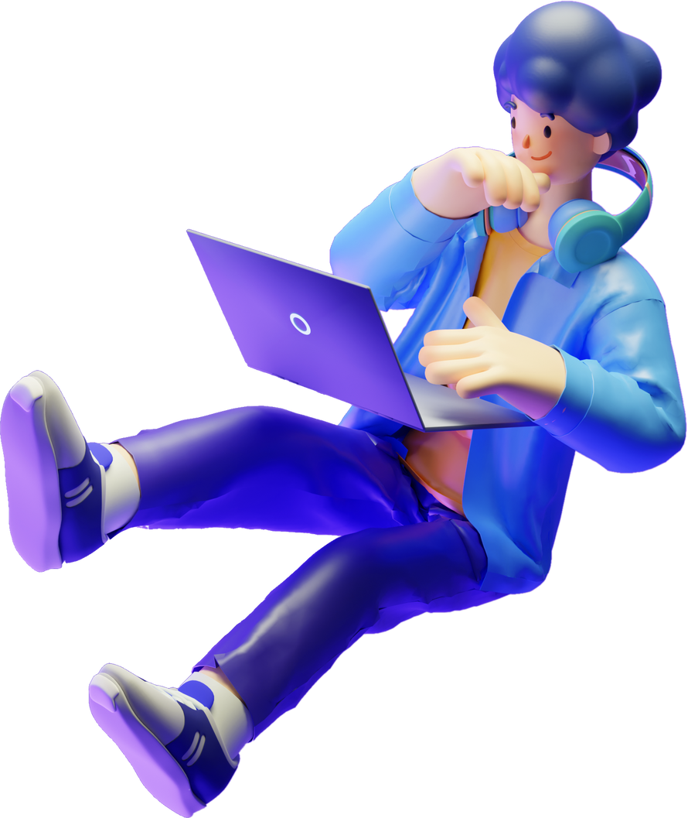





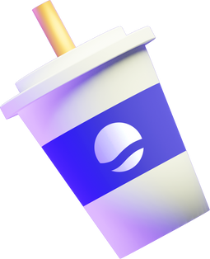


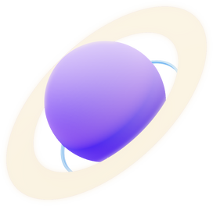


02
内容创意
Content Strategy & Creativity

Slide 6



内容类型
目标定位
内容创意
投放策略
效果预期
Content
短视频：通过创意脚本展示产品特色和品牌价值
  示例：XX个性化产品的使用体验，XX达人开箱等
图文笔记：结合精美图文传递品牌故事或产品介绍
  示例：XX产品的搭配技巧、使用感受等
直播：与KOL/网红进行互动，展示产品使用场景并带动即时购买
  示例：限时秒杀、直播专属优惠等

Slide 7


内容创意
目标定位
内容创意
投放策略
效果预期
Content Strategy & Creativity
内容风格
  轻松幽默：通过幽默的语言和轻松的剧情吸引观众
  真实有趣：分享真实用户反馈，增加可信度
  潮流前卫：融入时下流行趋势和元素，增加话题性
创意亮点
  挑战赛：发起与产品相关的挑战活动，引导用户参与并生成UGC内容
  用户互动：通过评论区互动、直播间抽奖等方式增强用户参与感
  跨平台联动：整合抖音与小红书内容，增加全网曝光度

Slide 8
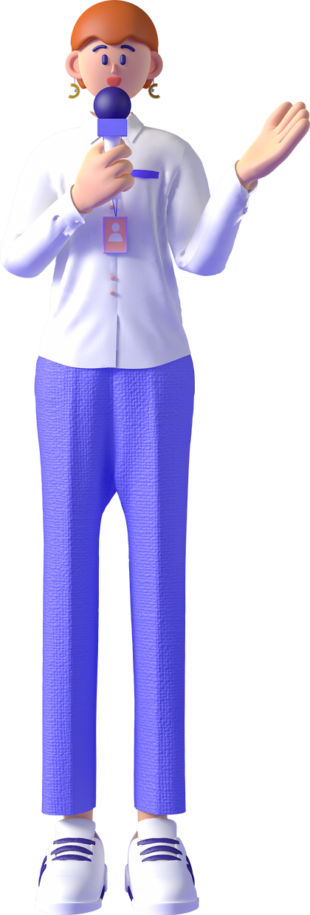

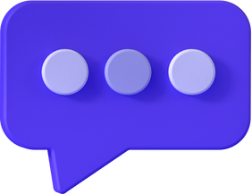


03
投放策略
Distribution & Promotion Plan

Slide 9








投放策略
目标定位
内容创意
投放策略
效果预期
Distribution & Promotion Plan
PART 01
PART 02
PART 03
PART 04
渠道选择
投放时机
内容频次
KOL合作

Slide 10


投放时机
目标定位
内容创意
投放策略
效果预期
Campaign Launch Timing
高潮期（618主打日）
加强直播互动，发布限时优惠内容，提升紧迫感
预热期（活动前1-2周）
发布产品介绍和相关话题，吸引关注
后期（活动结束后的1周）
总结活动成果，发布用户好评或回顾内容，保持热度

Slide 11


内容频次
目标定位
内容创意
投放策略
效果预期
Content Posting Frequency
120
60
+
%
全年合作宣传媒体及平台
覆盖率达
  每周发布1-2次短视频
  每周发布3-4篇图文笔记
  每日直播1次（持续一周）

Slide 12




04
效果预期
Expected Results & KPIs

Slide 13
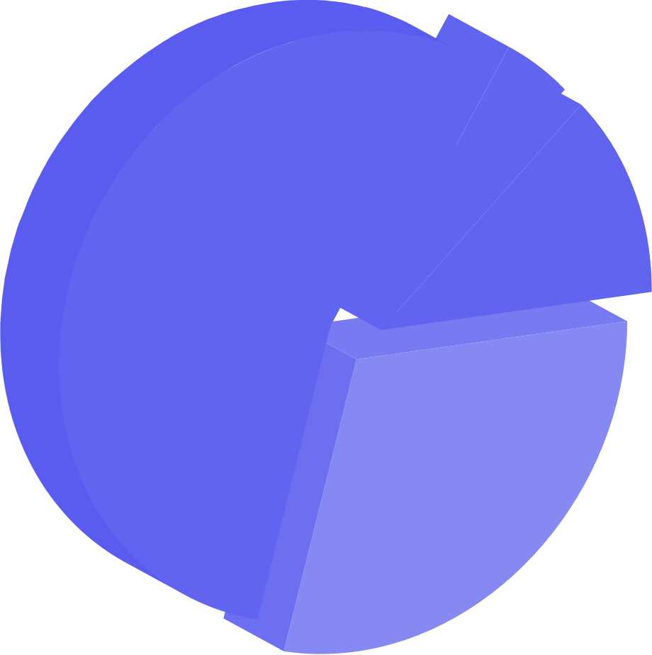
效果预期
目标定位
内容创意
投放策略
效果预期
Expected Results & KPIs
曝光与流量预期
转化率预期
品牌影响力提升
  抖音短视频：预计获取曝光量XX万，点击率达到X.X%
  小红书笔记：预计带来XX万的浏览量，互动率达到X.X%
预计通过抖音和小红书带动的转化率为X.X%，其中短视频和直播带动的转化率占比XX%
  提升品牌认知度和用户粘性，预计活动结束后粉丝增长X.X%
  用户互动积极度提升，预计评论、分享数量增长X.X%

Slide 14

效果预期
目标定位
内容创意
投放策略
效果预期
Expected Results & KPIs
评估指标
  每日数据跟踪与优化，根据内容表现调整投放策略
  活动结束后进行整体效果评估，总结经验，形成报告

Slide 15
目标定位
内容创意
投放策略
效果预期
谢谢观看
Thank You
2026.06.18

